Slide 1
2М Реализация проекта
2022 г.

Slide 2
Содержание
Наименование
Слайд
1. Цели и описание документа | 3
2. Термины и определения | 4
3. Этапы реализации проекта | 5
4. 1- Этап «Открытие и подготовка проекта» | 6
5. 2- Этап «Диагностика и целевое состояние» | 12
6. 3- Этап «Внедрение улучшений» | 20
7. 4- Этап «Закрепление результатов и закрытие проекта» | 32

Slide 3
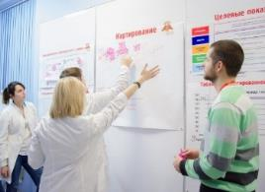
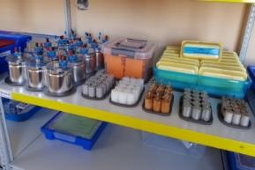

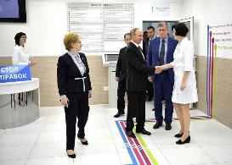
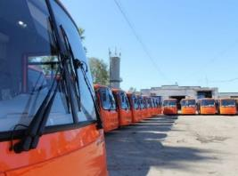
1. Цели и описание документа
  Цель документа – обеспечить методологическую поддержку пользователей при реализации проектов по совершенствованию процессов с помощью методов и инструментов бережливых технологий.
  Документ содержит описание типового подхода к реализации проекта по совершенствованию процессов с помощью методов и инструментов бережливых технологий.
  Документ разработан на основании опыта развития Производственной Системы «Росатом»
  в Госкорпорации «Росатом» и ее подведомственных организациях, также на основании практического применения методов и инструментов бережливых технологий при реализации проектов в медицинских организациях РФ и проекта «Эффективный регион».
3

Slide 4
2. Термины и определения
Термин
Определение
Владелец процесса | Руководитель структурного подразделения/ функции, который управляет процессом и несет ответственность за его результат и эффективность
Границы процесса | Начальный и конечный этапы процесса/ фрагмента процесса, в котором будут проводиться улучшения и замеры целевых показателей
Заказчик проекта | Должностное лицо, инициирующее проект по совершенствованию процесса с помощью методов и инструментов бережливых технологий и заинтересованное в результатах его реализации
Заказчики процесса (клиенты) | Клиенты, работники, подразделения или организации, получающие и использующие результаты (продукт или услугу) процесса
Картирование | Инструмент визуализации и анализа материального и информационного потоков в процессе создания ценности от поставщика до заказчика
Периметр проекта | Организации, подразделения, отделы, где протекает совершенствуемый процесс
Проект | Последовательность запланированных, скоординированных действий, направленных на достижение целей по совершенствованию существующего процесса, имеющих ограничения по времени, ресурсам
Процесс | Совокупность действий, направленных на создание определенного результата продукта или услуги
Производственный анализ | Мониторинг улучшаемых показателей процесса. Проводится на ключевых этапах процесса с целью выявления коренных причин отклонений и их устранения
Информационный стенд проекта | Инструмент объединения и визуализации информации для оперативного управления и мониторинга реализации проекта. Позволяет обеспечивать эффективную коммуникацию между участниками проекта, оперативно выявлять и решать проблемы в достижении целей

Slide 5
3. Этапы реализации проекта
На примере реализации проекта в АНО РРАПП
(Ростовское региональное агентство поддержки предпринимательства)
1
2
3
4
Этапы
Открытие и подготовка
проекта
Диагностика и целевое состояние
Внедрение улучшений
Закрепление результатов и закрытие проекта
  ~2 МЕС.
  ~3,5 МЕС.
  ~0,5 МЕС.
2.1
  Картирование текущего состояния процесса
3.1
  Проведение совещания (старт активного этапа внедрения улучшений)
  «Kick OFF»
  Мониторинг достигнутых результатов (производственный анализ №2 показателей проекта)
1.1
4.1
  Определение проблемы и выбор темы проекта
  Определение периметра проекта и границ процесса
2.2
  Производственный анализ №1 показателей проекта
1.2
  Стандартизация достигнутых улучшений
  Оформление карточки (паспорта) проекта
3.2
  Внедрение мероприятий для достижения целевого состояния и целевых показателей
4.2
2.3
  Работа с проблемами
1.3
  Формирование рабочей группы проекта
4.3
  Оценка результатов проекта, определение путей дальнейшего развития процесса на завершающем совещании
1.4
  Разработка дорожной карты проекта
  Разработка идеального и целевого состояния процесса
Шаги
2.4
3.3
  Освоение и применение внедряемых улучшений участниками процесса (специалисты, операторы, и т.д.)
1.5
  Проведение
  стартового совещания и выпуск распоряжения о реализации проекта
2.5
  Разработка плана мероприятий для достижения целевого состояния и целевых показателей
4.4
  Обратная связь и поощрение участников ПСР-проекта
1.6
  Ознакомление рабочей группы с инструментами и методами ПСР
  На всех этапах реализации проекта рекомендуется вести информационный стенд в целях информирования участников проекта, отслеживания хода проекта и проведения рабочих совещаний.
ВНИМАНИЕ: Рекомендованная длительность проекта 6±2 месяцев, в зависимости от масштабности его периметра и границ

Slide 6
4. 1- Этап «Открытие и подготовка проекта»
1
2
3
4
Этапы
Открытие и подготовка
проекта
Диагностика и целевое состояние
Внедрение улучшений
Закрепление результатов и закрытие проекта
  ~2 МЕС.
  ~3,5 МЕС.
  ~0,5 МЕС.
2.1
  Картирование текущего состояния процесса
3.1
  Проведение совещания (старт активного этапа внедрения улучшений)
  «Kick OFF»
  Мониторинг достигнутых результатов (производственный анализ №2 показателей проекта)
1.1
4.1
  Определение проблемы и выбор темы проекта
  Определение периметра проекта и границ процесса
2.2
  Производственный анализ №1 показателей проекта
1.2
  Стандартизация достигнутых улучшений
  Оформление карточки (паспорта) проекта
3.2
  Внедрение мероприятий для достижения целевого состояния и целевых показателей
4.2
2.3
  Работа с проблемами
1.3
  Формирование рабочей группы проекта
4.3
  Оценка результатов проекта, определение путей дальнейшего развития процесса на завершающем совещании
1.4
  Разработка дорожной карты проекта
  Разработка идеального и целевого состояния процесса
Шаги
2.4
3.3
  Освоение и применение внедряемых улучшений участниками процесса (специалисты, операторы, и т.д.)
1.5
  Проведение
  стартового совещания и выпуск распоряжения о реализации проекта
2.5
  Разработка плана мероприятий для достижения целевого состояния и целевых показателей
4.4
  Обратная связь и поощрение участников ПСР-проекта
1.6
  Ознакомление рабочей группы с инструментами и методами ПСР
  На всех этапах реализации проекта рекомендуется вести информационный стенд в целях информирования участников проекта, отслеживания хода проекта и проведения рабочих совещаний.
  СМ. ДАЛЕЕ

Slide 7

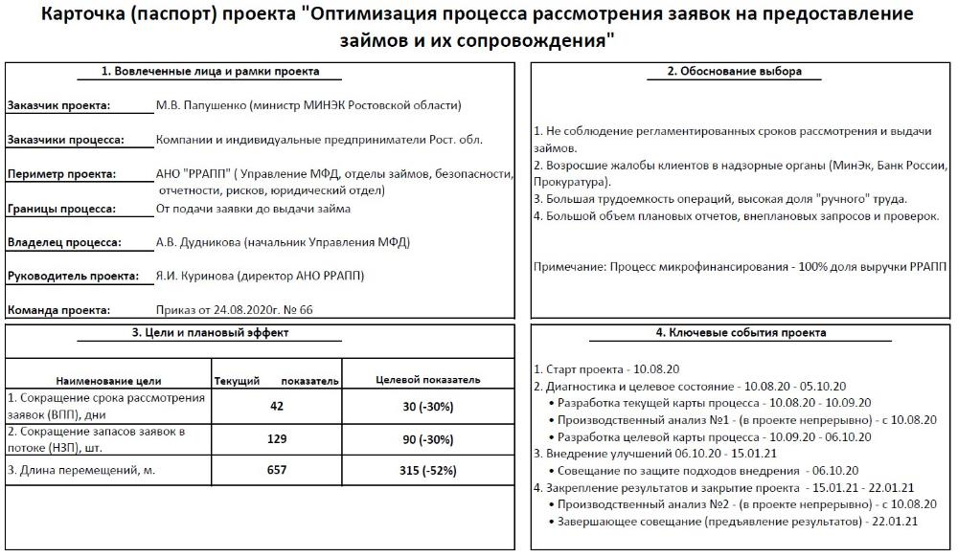
1
Этап
Открытие и подготовка проекта
1.1
1.2
  Определение проблемы и выбор темы проекта
  Определение периметра проекта и границ процесса
  Оформление карточки (паспорта) проекта
Карточка (паспорт) проекта также была согласована с заказчиком проекта
ВНИМАНИЕ: текущие и целевые значения показателей могут уточняться до этапа «Внедрение улучшений»

Slide 8
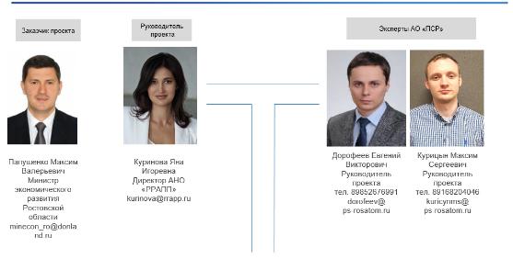
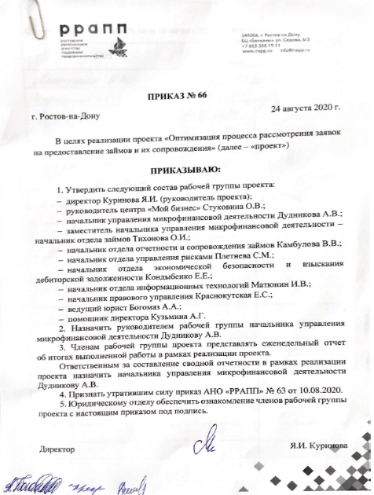
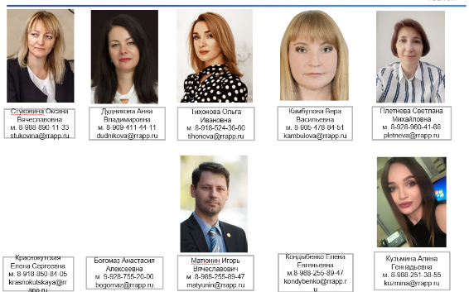
1
Этап
Открытие и подготовка проекта
1.3
  Формирование рабочей группы проекта (команды проекта)
1.5
  Выпуск распоряжения/ приказа о реализации проекта
Рабочая группа проекта
Приказ о реализации проекта
Фото
Фото
Фото
Фото
№ тел.
E-mail
№ тел.
E-mail
№ тел.
E-mail
Фото
Фото
Фото
Фото
Фото
№ тел.
E-mail
№ тел.
E-mail
№ тел.
E-mail
№ тел.
E-mail
№ тел.
E-mail
Фото
Фото
Фото
Фото
Фото
№ тел.
E-mail
№ тел.
E-mail
№ тел.
E-mail
№ тел.
E-mail
№ тел.
E-mail
ВНИМАНИЕ: реализация проекта и создание рабочей группы должны быть утверждены распоряжением/ приказом руководителя организации

Slide 9
1
Этап
Открытие и подготовка проекта
1.3
  Формирование рабочей группы проекта (команды проекта)
1.5
  Выпуск распоряжения/ приказа о реализации проекта
Типовой состав рабочей группы (команды проекта)
Роль |  | Задачи
Руководитель проекта | Руководитель учреждения или подразделения - имеющий полномочия в распределении ресурсов, связанных с проектом и определении порядка работ по совершенствуемому процессу | 1. Обеспечение качественной реализации этапов проекта в установленные сроки. 2. Оперативное управление рабочей группой (постановка задач, контроль, мотивация). 3. Решение межфункциональных вопросов. 4. Представление промежуточных и окончательных результатов проекта заказчику проекта.
Эксперты по направлениям | Работники учреждения - участники улучшаемого процесса (специалисты и руководители, которые владеют специальными знаниями и навыками по процессу)** | Участие в рабочих совещаниях и реализация работ по проекту
Технический специалист | Работник учреждения, который владеет навыками работы с ПО «Microsoft office», стремится к дальнейшему развитию, перенимает опыт у методологов по совершенствованию процессов с использованием методов Бережливых технологий | Участие в рабочих совещаниях и реализация работ по проекту. Освоение опыта оптимизации процессов с использованием методов Бережливых технологий (при реализации проекта). Оформление рабочих материалов по проекту.
Методолог по Бережливым технологиям | Работник учреждения, или внешней организации который владеет специальными знаниями и навыками по оптимизации процессов с использованием методов Бережливых технологий | Ознакомление рабочей группы с методами Бережливых технологий. Методологическое сопровождение в реализации проекта по оптимизации процессов с использованием методов Бережливых технологий.
Примечания:
* - Допускается назначить руководителем проекта работника учреждения, не являющимся владельцем процесса, но имеющим полномочия в распределении ресурсов, связанных с проектом.
** - Допускается назначить членом рабочей группы лицо, не являющееся работником учреждения,
но имеющим специальные знания и навыки по процессу.

Slide 10
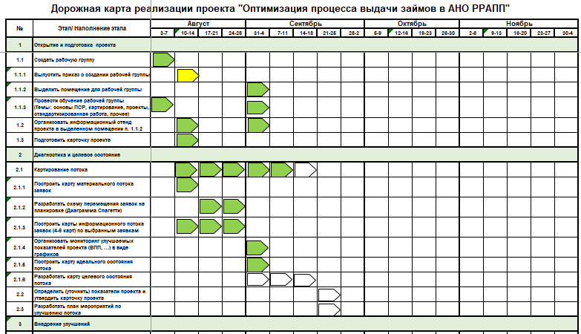
1
Этап
Открытие и подготовка проекта
1.4
  Разработка дорожной карты проекта
Этап необязательный. Разработка дорожной карты по решению организации
Фрагмент
ВНИМАНИЕ: в дорожную карту проекта входят только ключевые события этапов проекта – типовые шаги проекта, не являющиеся мероприятиями по совершенствованию процесса

Slide 11
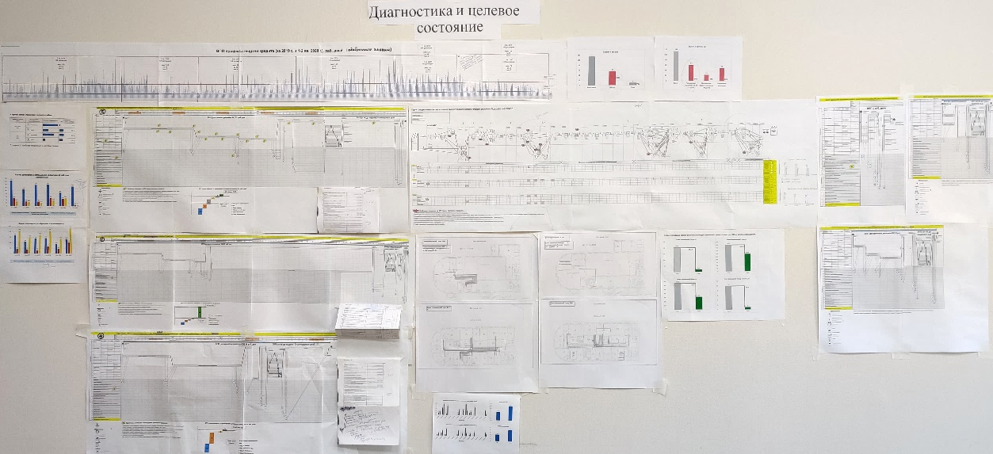
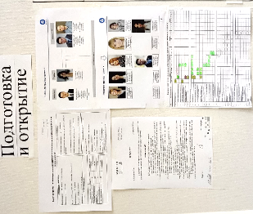
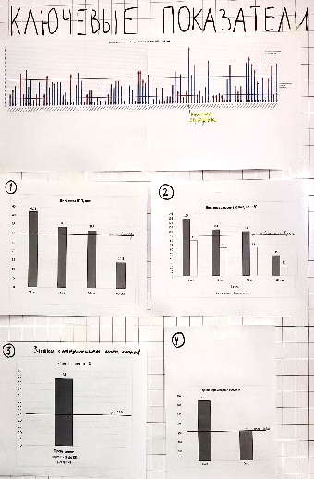
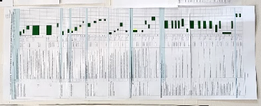
1
Этап
Открытие и подготовка проекта
  На всех этапах реализации проекта рекомендуется вести информационный стенд в целях информирования участников проекта, отслеживания хода проекта и проведения рабочих совещаний.
Информационный стенд проекта (с рабочими материалами)
1
2
3
4
Приказ, карточка, <дорожная карта> рабочая группа проекта
Карты текущего, идеального и целевого состояния
План мероприятий
с отметками
статуса
реализации
Производственный анализ улучшаемых показателей в виде графиков
  Для мониторинга выполнения этапов проекта и мероприятий по улучшению процесса для достижения целей.
  Для визуализации результатов проекта.
ВНИМАНИЕ: рекомендуется размещать информационный стенд вблизи рабочих мест улучшаемого процесса (инфо. процесса)

Slide 12
5. 2- Этап «Диагностика и целевое состояние»
1
2
3
4
Этапы
Открытие и подготовка
проекта
Диагностика и целевое состояние
Внедрение улучшений
Закрепление результатов и закрытие проекта
  ~2 МЕС.
  ~3,5 МЕС.
  ~0,5 МЕС.
2.1
  Картирование текущего состояния процесса
3.1
  Проведение совещания (старт активного этапа внедрения улучшений)
  «Kick OFF»
  Мониторинг достигнутых результатов (производственный анализ №2 показателей проекта)
1.1
4.1
  Определение проблемы и выбор темы проекта
  Определение периметра проекта и границ процесса
2.2
  Производственный анализ №1 показателей проекта
1.2
  Стандартизация достигнутых улучшений
  Оформление карточки (паспорта) проекта
3.2
  Внедрение мероприятий для достижения целевого состояния и целевых показателей
4.2
2.3
  Работа с проблемами
1.3
  Формирование рабочей группы проекта
4.3
  Оценка результатов проекта, определение путей дальнейшего развития процесса на завершающем совещании
Шаги
  Разработка идеального и целевого состояния процесса
1.4
  Разработка дорожной карты проекта
2.4
3.3
  Освоение и применение внедряемых улучшений участниками процесса (специалисты, операторы, и т.д.)
1.5
  Проведение
  стартового совещания
  и выпуск распоряжения о реализации проекта
2.5
  Разработка плана мероприятий для достижения целевого состояния и целевых показателей
4.4
  Обратная связь и поощрение участников ПСР-проекта
1.6
  Ознакомление рабочей группы с инструментами и методами ПСР
  На всем протяжении реализации проекта рекомендуется вести информационный стенд в целях информирования участников проекта, отслеживания хода проекта и проведения рабочих совещаний.
  СМ. ДАЛЕЕ

Slide 13
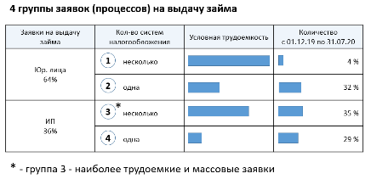
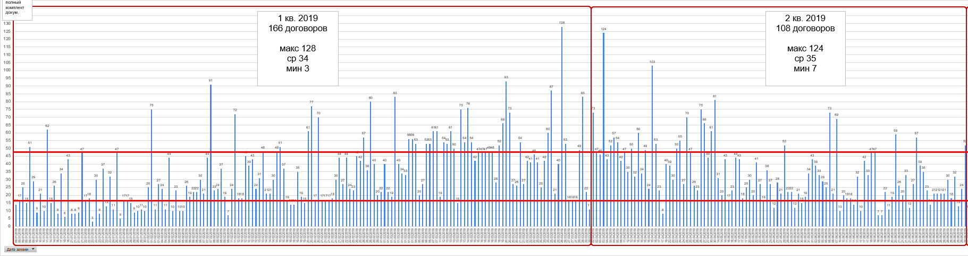
2
Этап
Диагностика и целевое состояние
2.1
  Картирование текущего состояния процесса
2.2
  Производственный анализ №1 показателей проекта
Определены основные продукты организации (разновидности улучшаемого процесса)
Производственный анализ:
Мониторинг улучшаемых показателей процесса. Проводится на ключевых этапах процесса с целью выявления коренных причин отклонений и их устранения. При реализации проекта может быть организован непрерывный производственный анализ.
Большие колебания времени обработки заявок
Превышения норматива до 54,5 % (за квартал)
Проведен детальный анализ времени протекания процесса заявок за 2 года
Норматив до выдачи кредита
14 + 30 = 44 раб. дня
Фрагмент

Slide 14
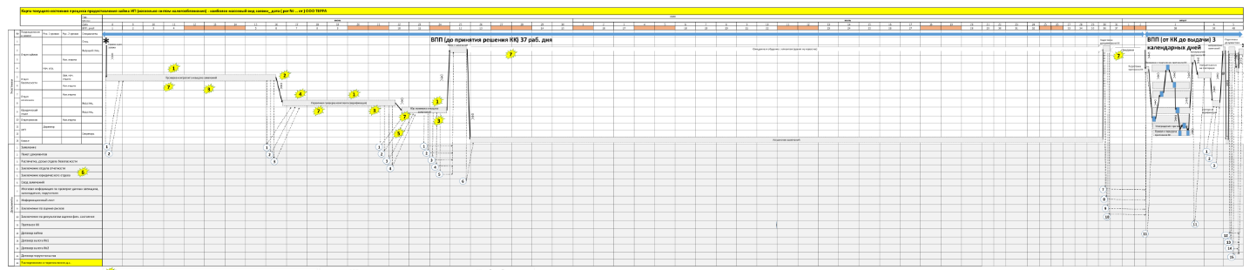
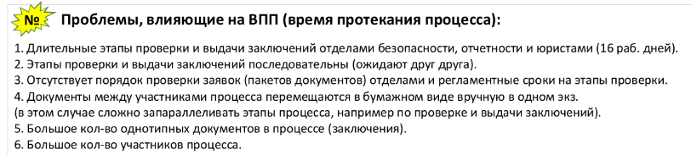
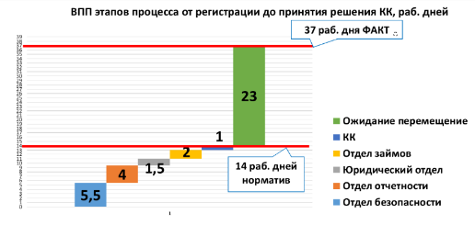
2
Этап
Диагностика и целевое состояние
2.1
  Картирование текущего состояния процесса
2.2
  Производственный анализ №1 показателей проекта
Карта текущего состояния процесса рассмотрения заявок на предоставление займа
Длительность ВПП обработки заявки 31-70 и более дней (при нормативе 44 дня)

Slide 15
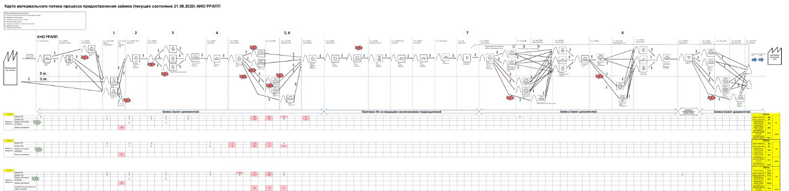
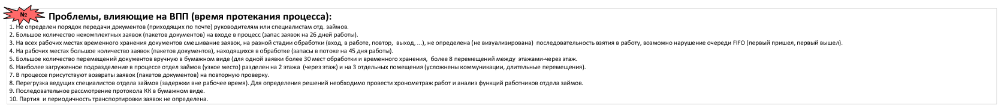
2
Этап
Диагностика и целевое состояние
2.1
  Картирование текущего состояния процесса
2.2
  Производственный анализ №1 показателей проекта
Карта текущего состояния материального потока процесса рассмотрения заявок на предоставление займа
Наиболее загруженное подразделение в процессе – отдел займов
Запасы до 24 заявок на одном рабочем месте (всего в потоке 129 заявок)

Slide 16
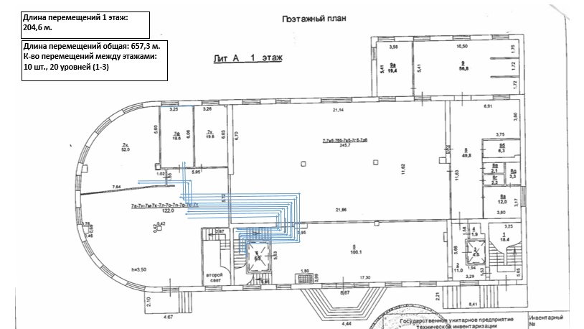
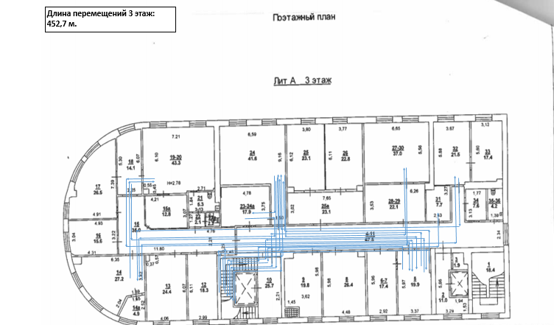
2
Этап
Диагностика и целевое состояние
2.1
  Картирование текущего состояния процесса
2.2
  Производственный анализ №1 показателей проекта
Схема «Спагетти» текущего состояния процесса рассмотрения заявок на предоставление займа
Чтобы обработать (оформить) одну заявку необходимы перемещения 657 метров и 10 раз перейти между 1 и 3 этажами по лестнице

Slide 17
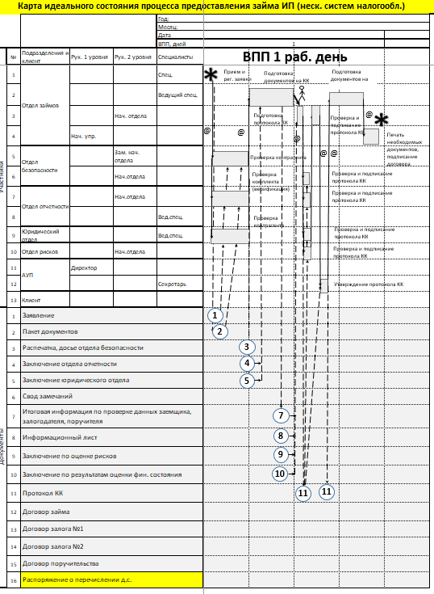
2
Этап
Диагностика и целевое состояние
2.4
  Разработка идеального и целевого состояния процесса
Карта идеального состояния процесса рассмотрения заявок на предоставление займа
Длительность ВПП обработки заявки 1 день
Было 31-70 и более дней (при нормативе 44 дня)
Время обработки заявки – 1 день
Отделы отрабатывают заявки параллельно
Все документы в эл. виде

Slide 18
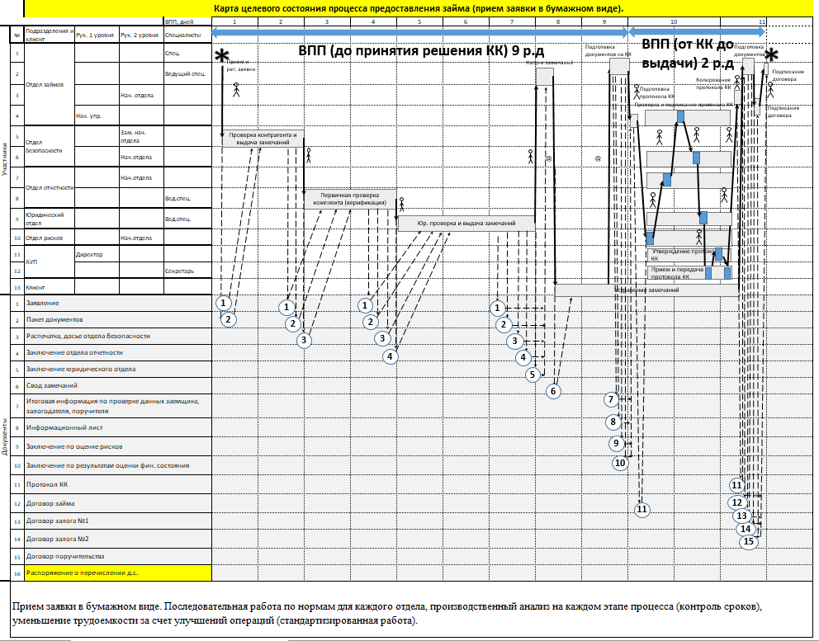
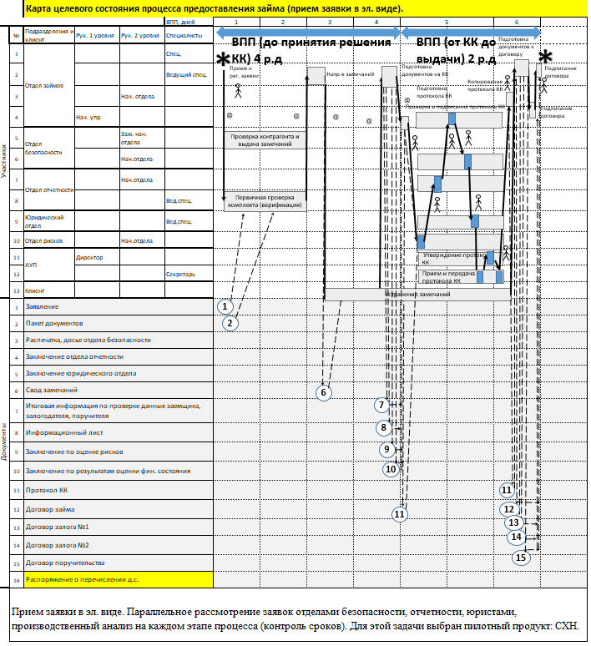
2
Этап
Диагностика и целевое состояние
2.4
  Разработка идеального и целевого состояния процесса
Было 31-70 и более дней (при нормативе 44 дня)
Карты целевого состояния процесса рассмотрения заявок на предоставление займа
Длительность ВПП обработки заявки 11 дней
Длительность ВПП обработки заявки 6 дней
Подача документов в бумажном виде
Подача документов в эл. виде

Slide 19
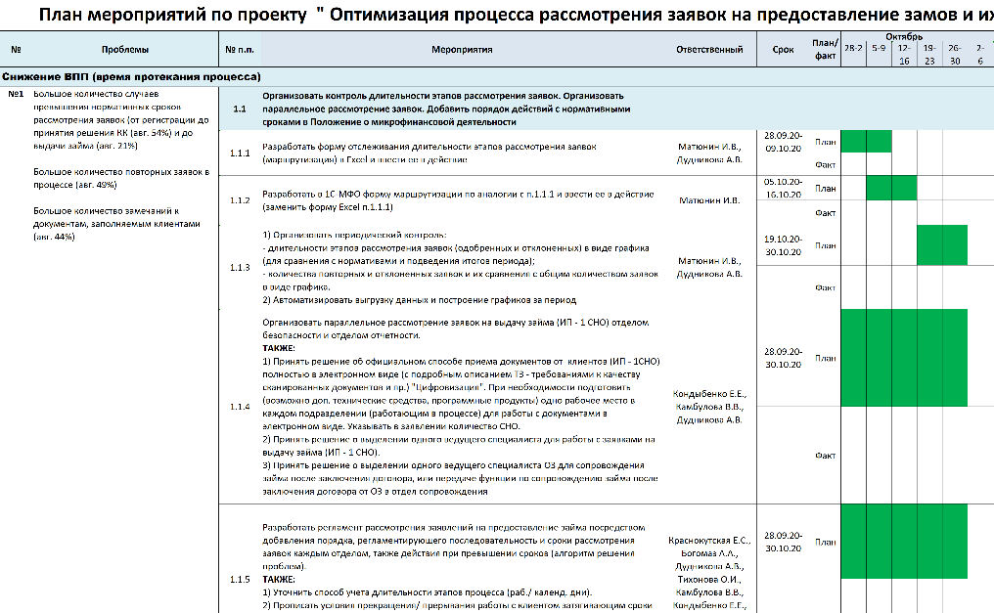
2
Этап
Диагностика и целевое состояние
Подробно описаны в
«3М. Работа с проблемами»
2.3
2.5
  Разработка плана мероприятий для достижения целевого состояния и целевых показателей
  Работа с проблемами
Выявлены 33 проблемы в процессе, проведен анализ проблем,
разработан план мероприятий по достижению целевого состояния и целевых показателей процесса
1
Основные направления работ:
Снижение ВПП
(время протекания процесса)
Снижение трудоемкости
на операциях процесса
Повышение производительности ЦИФРА
Улучшение сервиса для клиентов
2
3
Фрагмент

Slide 20
6. 3- Этап «Внедрение улучшений»
1
2
3
4
Этапы
Открытие и подготовка
проекта
Диагностика и целевое состояние
Внедрение улучшений
Закрепление результатов и закрытие проекта
  ~2 МЕС.
  ~3,5 МЕС.
  ~0,5 МЕС.
2.1
  Картирование текущего состояния процесса
3.1
  Проведение совещания (старт активного этапа внедрения улучшений)
  «Kick OFF»
  Мониторинг достигнутых результатов (производственный анализ №2 показателей проекта)
1.1
4.1
  Определение проблемы и выбор темы проекта
1.2
  Определение периметра проекта и границ процесса
2.2
  Производственный анализ №1 показателей проекта
  Стандартизация достигнутых улучшений
  Оформление карточки (паспорта) проекта
3.2
  Внедрение мероприятий для достижения целевого состояния и целевых показателей
4.2
1.3
  Формирование рабочей группы проекта
2.3
  Работа с проблемами
4.3
  Оценка результатов проекта, определение путей дальнейшего развития процесса на завершающем совещании
1.4
  Разработка дорожной карты проекта
  Разработка идеального и целевого состояния процесса
Шаги
2.4
3.3
  Освоение и применение внедряемых улучшений участниками процесса (специалисты, операторы, и т.д.)
1.5
  Проведение
  стартового совещания и выпуск распоряжения о реализации проекта
2.5
  Разработка плана мероприятий для достижения целевого состояния и целевых показателей
4.4
  Обратная связь и поощрение участников ПСР-проекта
1.6
  Ознакомление рабочей группы с инструментами и методами ПСР
  На всем протяжении реализации проекта рекомендуется вести информационный стенд в целях информирования участников проекта, отслеживания хода проекта и проведения рабочих совещаний.
  СМ. ДАЛЕЕ

Slide 21
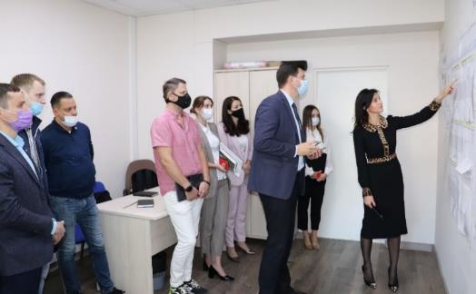
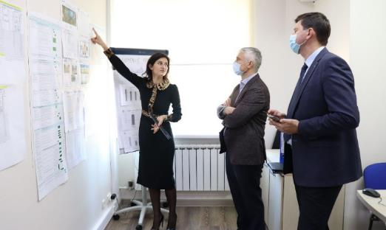
3
Этап
Внедрение улучшений
3.1
  Проведение совещания (старт активного этапа внедрения улучшений) «Kick OFF»
Проведен kick-off. План мероприятий утвержден министром экономического развития РО
Министр
Директор (Руководитель проекта)
1
В совещании участвуют рабочая группа проекта, заказчик проекта, руководитель организации, прочие заинтересованные лица
Совещание проводится возле стенда проекта вблизи протекания улучшаемого процесса
Руководитель проекта и рабочая группа предъявляет текущее состояние процесса с проблематикой и показывает на площадке
Руководитель проекта и рабочая группа предъявляет целевое состояние процесса и план мероприятий с улучшениями
Заказчик проекта дает обратную связь и утверждает план мероприятий, или направляет его на доработку и назначает повторное совещание
2
3
4
5
ВНИМАНИЕ: на совещании старта активного этапа проекта обязательно присутствие руководителя организации и заказчика проекта

Slide 22
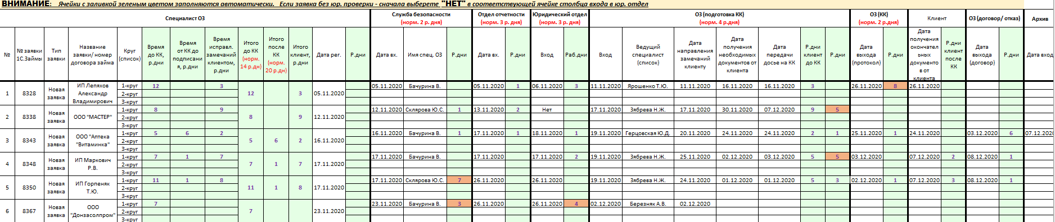
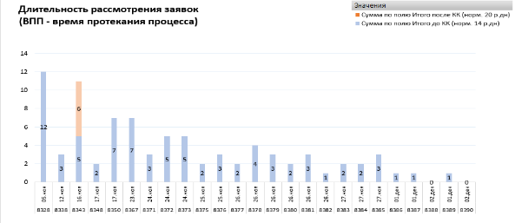
3
Этап
Внедрение улучшений
3.2
  Внедрение мероприятий для достижения целевого состояния и целевых показателей
НАПРАВЛЕНИЕ – СНИЖЕНИЕ ВПП (организация контроля время протекания процесса)
Было
Отсутствует отслеживание отдельных этапов рассмотрения заявок (по каждому отделу). Отсутствуют нормативы на реализацию отдельных этапов. Участники процесса (отделы) не видят ход рассмотрения заявок. Не определенность сроков рассмотрения заявок между отделами
Стало
Фрагмент
Автоматический вывод графика значений ВПП.
Внедрена Гугл-таблица (МАРШРУТИЗАЦИЯ)
для управления длительностью этапов процесса рассмотрения заявок с нормативами каждого участника (отдела)
Этапы, которые нарушили регламентные сроки, подсвечиваются красным

Slide 23
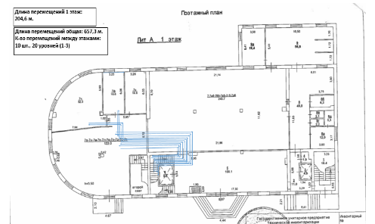
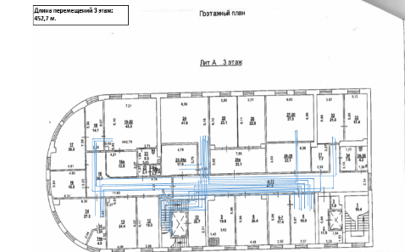
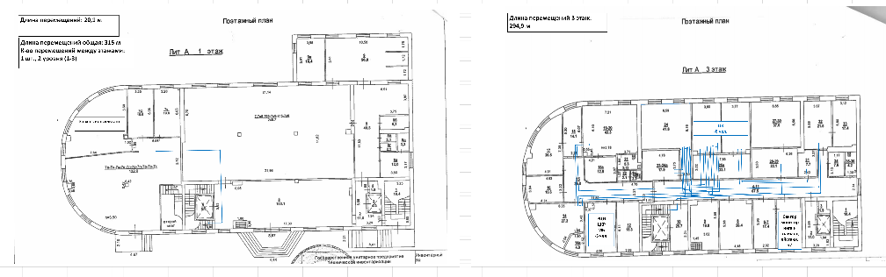
3
Этап
Внедрение улучшений
3.2
  Внедрение мероприятий для достижения целевого состояния и целевых показателей
НАПРАВЛЕНИЕ – СНИЖЕНИЕ ВПП (перемещение рабочих мест отдела займов в единую зону)
Было
Чтобы обработать (оформить) одну заявку необходимы перемещения
657 метров и 10 переходов между 1 и 3 этажами по лестнице
Стало
Чтобы обработать (оформить) одну заявку необходимы перемещения
315 метров и 1 переход между 1 и 3 этажами по лестнице

Slide 24
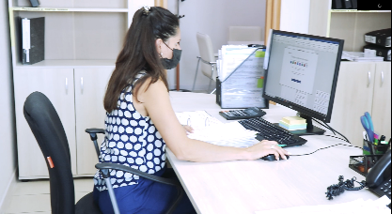
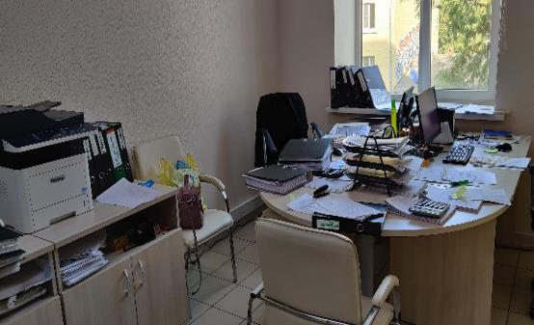
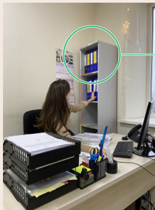


3
Этап
Внедрение улучшений
3.2
  Внедрение мероприятий для достижения целевого состояния и целевых показателей
НАПРАВЛЕНИЕ – СНИЖЕНИЕ ВПП (перепланировка рабочих мест)
Визуальное отображение «было-стало» следует делать с одинаковых точек (фото)
Стало
Было
Перепланировка рабочих мест для работы с заявками в бумажном виде
Неоптимальная планировка рабочих мест наиболее загруженного подразделения (узкого места)
Взятие заявки без переходов
Проведено макетирование. Найдено оптимальное расположение предметов в рабочей зоне
Создание рабочих мест для работы с заявками в электронном виде (2 монитора)

Slide 25

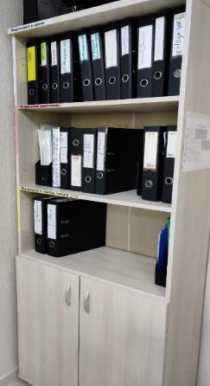

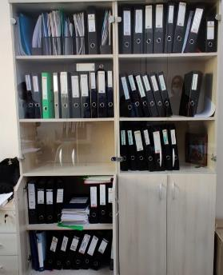

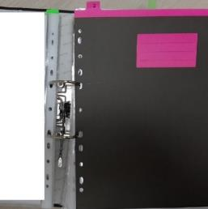
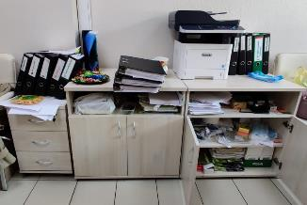
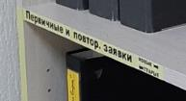
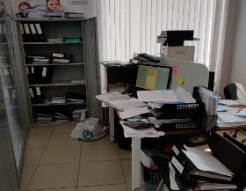
3
Этап
Внедрение улучшений
3.2
  Внедрение мероприятий для достижения целевого состояния и целевых показателей
НАПРАВЛЕНИЕ – ВИЗУАЛЬНОЕ УПРАВЛЕНИЕ (визуализация заявок в потоке)
Было
Стало
Хаотичное размещение, не понятен этап на котором находится отдельно взятая заявка
Создана рабочая зона для каждого сотрудника: стол-МВХ.
Нет перемешивания заявок разных специалистов
Разработан ярлык-маршрутная карта для визуализации этапа, на котором находится заявка
Доработаны шкафы (сняты створки), визуализированы места под различные этапы обработки заявок (первичная, с замечаниями, в архив).Очередь организована по принципу FIFO
Визуализация разделов заявки

Slide 26
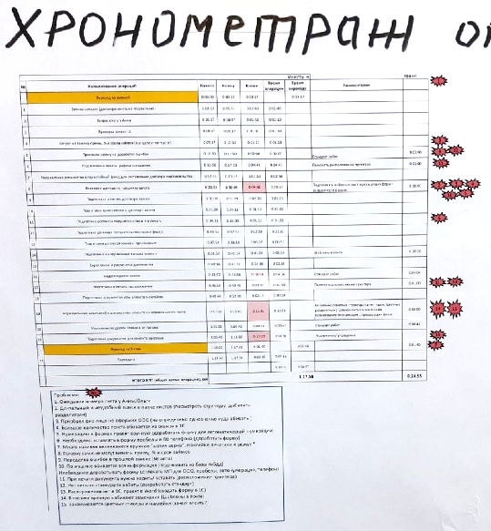
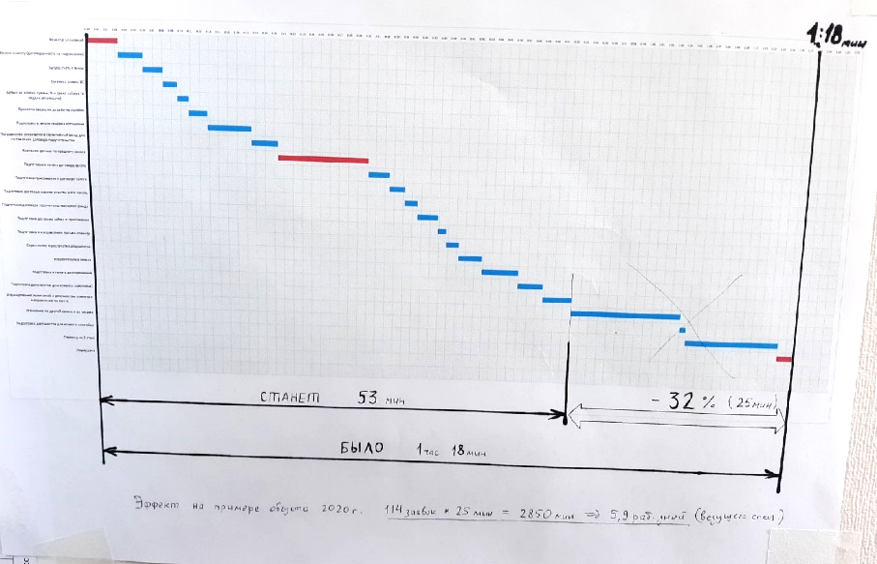
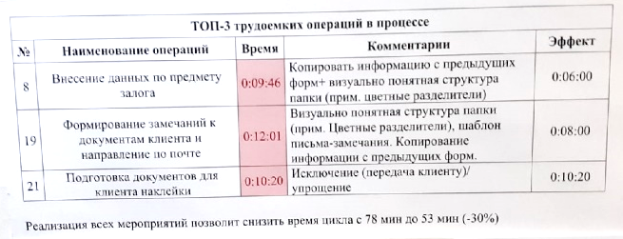
3
Этап
Внедрение улучшений
3.2
  Внедрение мероприятий для достижения целевого состояния и целевых показателей
НАПРАВЛЕНИЕ – СНИЖЕНИЕ ТРУДОЕМКОСТИ (упрощение операций)
Проведен хронометраж операции « подготовка кредитно-обеспечительной документации»
Дублирование ввода данных, ввод данных вручную в разные формы и в разные IT-системы, отсутствует единый стандарт работы на операциях.
Переход на единую информационную систему 1С-МФО. Разработка стандартов работы на операциях
Стало 53 мин.
-25 мин. (-32%)
Было 1ч. 18 мин.

Slide 27
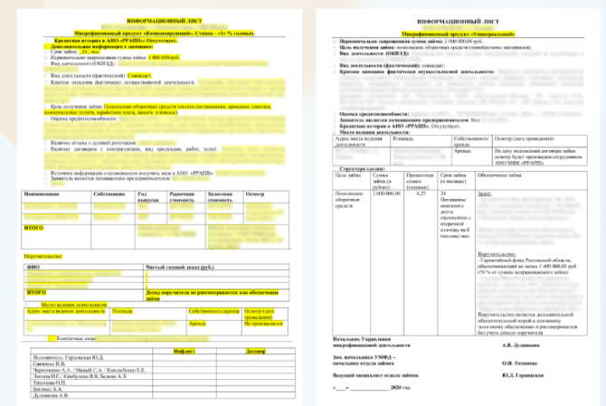
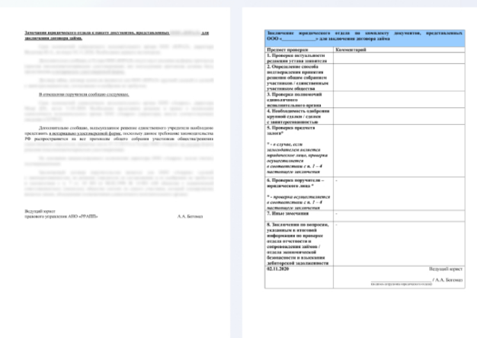
3
Этап
Внедрение улучшений
3.2
  Внедрение мероприятий для достижения целевого состояния и целевых показателей
НАПРАВЛЕНИЕ–СНИЖЕНИЕ ТРУДОЕМКОСТИ (исключение дублирования ввода, упрощение форм докум.)
Было
Стало
Было
Стало
Примеры упрощенных форм
В информационном листе отдела займов разделы документа разбросаны по всей форме, дублирование ввода данных.
Создан единый раздел «структура сделки». Форма раздела совпадает с формой протокола кредитного комитета (следующий документ).
Исключено дублирование ввода данных
Заключение юриста оформлялось в произвольной текстовой форме, в Word, дублирование ввода данных
Создана новая табличная форма заключения юриста в системе 1С.
Исключено дублирование ввода данных

Slide 28
3
Этап
Внедрение улучшений
3.2
  Внедрение мероприятий для достижения целевого состояния и целевых показателей
НАПРАВЛЕНИЕ – ПОВЫШЕНИЕ ПРОИЗВОДИТЕЛЬНОСТИ (ЦИФРА) (переход к единой IT-системе 1С-МФО)
БЫЛО 4 БД и ПО (авг. 2020)
СТАЛО 3 БД и ПО (авг. 2021)
СТАЛО 1 БД (дек. 2021)
№ | Ввод данных при подготовке заявки | База данных/ ПО
 |  | 1С-Займы | 1С-МФО | Excel | Word
1 | Маршрутизация | - | - | да | -
2 | Ввод первичных данных в БД | да | да | - | -
3 | Заключение о результатах проверки СБ и ООИСЗ (Итоговая информация по проверке данных...) | да | - | да | -
4 | Заключение юридического отдела | - | - | - | да
5 | Информационный лист | - | - | - | да
6 | Заключение по оценке рисков | - | - | да | -
7 | Заключение по результатам оценки финансового состояния | да | - | - | -
8 | Протокол КК | - | - | - | да
9 | Договор займа | да | - | - | -
10 | График платежей (приложение 1 к договору займа) | да | - | - | -
11 | Договор поручительства | да | - | - | -
12 | Договор залога | да | - | - | -
13 | Приложение к договору залога | да |  | - | -
14 | Распоряжение о перечислении д.с. | - | - | - | да
№ | Ввод данных при подготовке заявки | База данных/ ПО
 |  | 1С-МФО | Excel | Word
1 | Маршрутизация | - | да | -
2 | Ввод первичных данных в БД | да | - | -
3 | Заключение о результатах проверки СБ и ООИСЗ (Итоговая информация по проверке данных...) | - | да | -
4 | Заключение юридического отдела | - | - | да
5 | Информационный лист | - | - | да
6 | Заключение по оценке рисков | да (с 31 авг) | да (до 31 авг) | -
7 | Заключение по результатам оценки финансового состояния | да | - | -
8 | Протокол КК | - | - | да
9 | Договор займа | да | - | -
10 | График платежей (приложение 1 к договору займа) | да | - | -
11 | Договор поручительства | да | - | -
12 | Договор залога | да | - | -
13 | Приложение к договору залога | да | - | -
14 | Распоряжение о перечислении д.с. | - | - | да
№ | Ввод данных при подготовке заявки | База данных/ ПО
 |  | 1С-МФО
1 | Маршрутизация | да
2 | Ввод первичных данных в БД | да
3 | Заключение о результатах проверки СБ и ООИСЗ (Итоговая информация по проверке данных...) | да
4 | Заключение юридического отдела | да
5 | Информационный лист | да
6 | Заключение по оценке рисков | да
7 | Заключение по результатам оценки финансового состояния | да
8 | Протокол КК | да
9 | Договор займа | да
10 | График платежей (приложение 1 к договору займа) | да
11 | Договор поручительства | да
12 | Договор залога | да
13 | Приложение к договору залога | да
14 | Распоряжение о перечислении д.с. | -
Работа в 2-х базах данных и 2-х ПО
(дублирование ввода данных)
Объединение двух баз данных в одну (минимизация дублирования ввода данных)
Работа только в одной базе данных (исключение дублирования ввода данных)

Slide 29
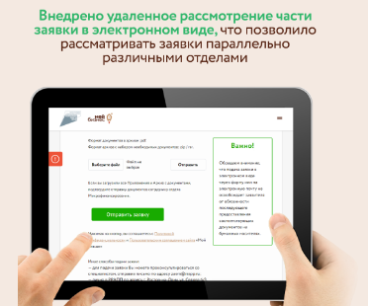
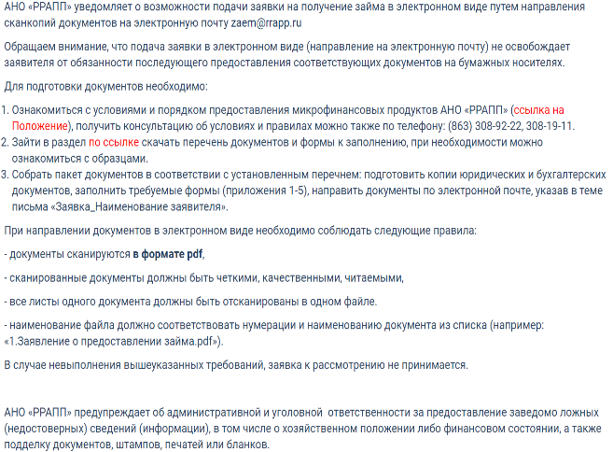
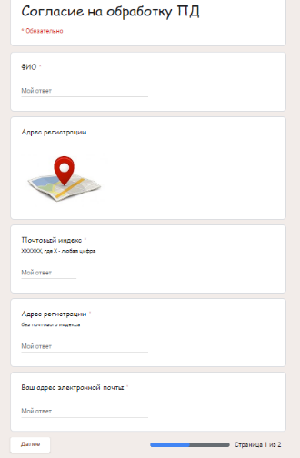

3
Этап
Внедрение улучшений
3.2
  Внедрение мероприятий для достижения целевого состояния и целевых показателей
НАПРАВЛЕНИЕ – СНИЖЕНИЕ ТРУДОЕМКОСТИ (ЦИФРА) (удаленное рассмотрение заявок)
Проводится подключение к Единой системе идентификации и аутентификации (потребуется, при подаче заявки через личный кабинет на сайте).
Новый формат шаблонов (Google-форма, автоматическое предупреждение о некорректном заполнении).
На сайте добавлены правила подачи заявки в эл. виде.

Slide 30




3
Этап
Внедрение улучшений
3.2
  Внедрение мероприятий для достижения целевого состояния и целевых показателей
НАПРАВЛЕНИЕ – УЛУЧШЕНИЕ СЕРВИСА ДЛЯ КЛИЕНТОВ (навигация)
Было
При анализе процесса, было выявлено, что действующая система навигации несовершенна. Утрачена логика нумерации кабинетов.
Элементы визуальной навигации не соответствовали действительности. Клиенты испытывали трудности при поиске нужного специалиста
Стало
Новые элементы визуальной навигации.
Новая нумерация кабинетов
Таблички съемные магнитные. Номер кабинета и названия отдела выполнены на разных поверхностях. Их не нужно заказывать заново, если подразделение переезжает.
Визуализация расположения сотрудников в кабинете

Slide 31


3
Этап
Внедрение улучшений
3.2
  Внедрение мероприятий для достижения целевого состояния и целевых показателей
НАПРАВЛЕНИЕ – УЛУЧШЕНИЕ СЕРВИСА ДЛЯ КЛИЕНТОВ (совершенствование консультаций >1500 в год)
Было
Клиент заполнял до 5 различных форм документов. Встреча клиента проводилась различными специалистами (отсутствовало «единое окно») в различном формате (не всегда единовременно определялись потребности клиента). Устное информирование консультантов о необходимости консультации. Обратная связь клиентов отслеживалась в основном по жалобам.
Стало
↑ точности и скорости получения инфо. от клиентов

Slide 32
7. 4- Этап «Закрепление результатов и закрытие проекта»
1
2
3
4
Этапы
Открытие и подготовка
проекта
Диагностика и целевое состояние
Внедрение улучшений
Закрепление результатов и закрытие проекта
  ~2 МЕС.
  ~3,5 МЕС.
  ~0,5 МЕС.
2.1
  Картирование текущего состояния процесса
3.1
  Проведение совещания (старт активного этапа внедрения улучшений)
  «Kick OFF»
  Мониторинг достигнутых результатов (производственный анализ №2 показателей проекта)
1.1
4.1
  Определение проблемы и выбор темы проекта
  Определение периметра проекта и границ процесса
2.2
1.2
  Производственный анализ №1 показателей проекта
  Стандартизация достигнутых улучшений
  Оформление карточки (паспорта) проекта
3.2
  Внедрение мероприятий для достижения целевого состояния и целевых показателей
4.2
1.3
  Формирование рабочей группы проекта
2.3
  Работа с проблемами
4.3
  Оценка результатов проекта, определение путей дальнейшего развития процесса на завершающем совещании
1.4
  Разработка дорожной карты проекта
  Разработка идеального и целевого состояния процесса
Шаги
2.4
3.3
  Освоение и применение внедряемых улучшений участниками процесса (специалисты, операторы, и т.д.)
1.5
  Проведение
  стартового совещания и выпуск распоряжения о реализации проекта
2.5
  Разработка плана мероприятий для достижения целевого состояния и целевых показателей
4.4
  Обратная связь и поощрение участников ПСР-проекта
1.6
  Ознакомление рабочей группы с инструментами и методами ПСР
  На всем протяжении реализации проекта рекомендуется вести информационный стенд в целях информирования участников проекта, отслеживания хода проекта и проведения рабочих совещаний.
  СМ. ДАЛЕЕ

Slide 33

4
Этап
Закрепление результатов и закрытие проекта
Подробно описаны в
«4М. Финализация»
  Мониторинг достигнутых результатов (производственный анализ №2 показателей проекта)
  (в данном проекте мониторинг непрерывный)
4.2
4.1
  Стандартизация достигнутых улучшений
Внедрен инфоцентр организации для мониторинга эффективности в режиме реального времени по 5 направлениям
Разделы по каждому подразделению
Инфоцентр реализован в Гугл-таблице
В инфоцентре реализована декомпозиция показателей для всех подразделений организации

Slide 34





4
Этап
Закрепление результатов и закрытие проекта
  Мониторинг достигнутых результатов (производственный анализ №2 показателей проекта)
  (в данном проекте мониторинг непрерывный)
4.2
4.1
  Стандартизация достигнутых улучшений
Доработан регламент рассмотрения заявлений на предоставление займа
(в т.ч. добавлены визуальная схема процесса и стандарты с фото)
Добавлен порядок, регламентирующий последовательность и сроки рассмотрения заявок каждым отделом;
Добавлены условия прерывания работы с клиентом затягивающим сроки (проблемным) с целью уменьшения количества повторных заявок.

Slide 35


4
Этап
Закрепление результатов и закрытие проекта
4.3
  Оценка результатов проекта, определение путей дальнейшего развития процесса на завершающем совещании
Оценка результатов проекта
(Время)
(Запасы)
Цель | Текущий показатель | Целевой показатель | Факт
Срок рассмотрения заявок (ВПП), дни | 42 | 30 ( -30%) | 12,1 (-71%)
Запасы заявок в потоке (НЗП), шт. | 129 | 90 (-30%) | 58 (-55%)
Длина перемещений, м | 657 | 315 (-52%) | 315 (-52%)

Slide 36


4
Этап
Закрепление результатов и закрытие проекта
4.3
  Оценка результатов проекта, определение путей дальнейшего развития процесса на завершающем совещании
Проведена защита проекта с участием заместителя Губернатора РО
Определено дальнейшее развитие организации:
На постоянной основе проводить деятельность по улучшению процессов
Сформировать в АНО МФК «РРАПП» образец эффективного управления регионального уровня
Реализовать следующие проекты:
1. АНО МФК «РРАПП» Консультации центра «Мой бизнес» (личный проект руководителя)
2. НКО «Гарантийный фонд РО» Рассмотрение заявок на получение поручительства и их сопровождения
3. АО «РЛК РО» Рассмотрение заявок на предоставление лизинга и их сопровождения

Slide 37




4
Этап
Закрепление результатов и закрытие проекта
4.4
  Обратная связь и поощрение участников ПСР-проекта
На постоянной основе проводится поощрение наиболее активных работников РРАПП
(участников проектов и авторов предложений по улучшению)
37

